Slide 1
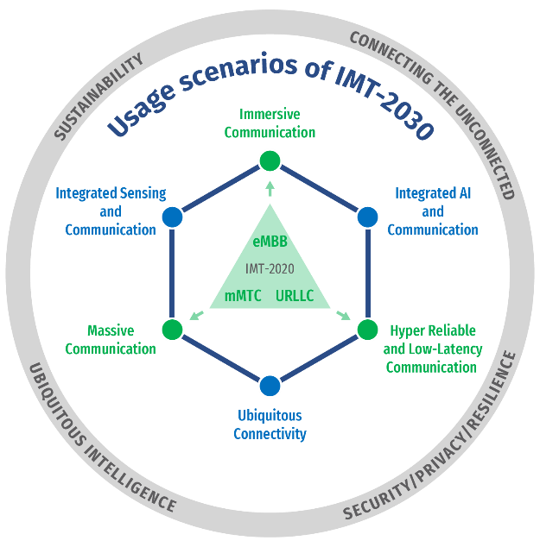

立项依据
2023年6月，国际电信联盟（ITU）首次确立了6G六大典型应用场景，通感融合是6G新场景之一
在6G通感融合向高频段和大规模MIMO持续演进的背景下，面向高频信道稀疏性和大规模阵列稀疏性共存环境的通感融合技术研究面临新挑战
三个5G增强场景：
沉浸式通信
超大规模连接通信
超可靠低时延通信
三个6G新场景：
通信与感知融合
通信与AI融合
泛在连接
ITU 6G
六大场景
亟需开展面向信道与阵列双稀疏的高频通感融合研究，寻求理论方法的新突破！
Notes:
前年6月，国际电信联盟（ITU）首次确立了6G六大典型应用场景，通感融合是6G新场景之一。
在6G通感融合向高频段和大规模MIMO持续演进的背景下，面向高频信道稀疏性和大规模阵列稀疏性共存环境的通感融合技术研究面临新挑战。
亟需开展面向信道与阵列双稀疏的高频通感融合研究，寻求理论方法的新突破！

Slide 2
项目研究内容：思路与目标
信道稀疏特征对通信、感知呈“一好一坏”影响，阵列稀疏特征对通信、感知呈“有好有坏”影响
明晰并利用信道与阵列双稀疏对通信、感知的差异化影响，是高频通感融合理论和方法研究的关键
 | 对通信的影响 | 对感知的影响
信道稀疏 | ❌ 降低空间复用增益 | ✅ 提升感知精度
阵列稀疏 | ✅ 大天线孔径增加空间自由度，提升波束分辨率
 | ❌ 加剧用户间干扰 | ❌ 模糊感知角度
基础理论层面
技术方法层面
提高感知精度
刻画双稀疏特征下的通感双目标性能边界
构建逼近性能边界的通感融合设计方法
目标：在已取得的MIMO成果基础上，形成面向信道与阵列双稀疏的通感融合理论方法体系
Notes:
信道稀疏特征对通信、感知呈“一好一坏”影响，阵列稀疏特征对通信、感知呈“有好有坏”影响
明晰并利用信道与阵列双稀疏对通信、感知的差异化影响，是高频通感融合理论和方法研究的关键
因此，项目拟从基础理论和技术方法两个层面开展研究，目标是在前期取得的大规模MIMO成果基础上，形成面向信道与阵列双稀疏的通感融合理论方法体系

Slide 3
项目研究内容：已有基础与研究计划
稀疏MIMO信道的通感
性能域分析及波形设计
 大规模稀疏阵列下通感
性能域分析及传输优化
高频双稀疏通感融合理论方法
稀疏信道的通感双目标性能域分析
匹配稀疏信道的通感一体化波形设计
稀疏阵列的通感双目标性能域分析
阵元位置和通感一体化传输联合优化
基础 理论
已有研究基础： 大规模MIMO性能域分析
● 高频双稀疏MIMO的通信和感知融合设计
面向高频双稀疏MIMO的用户信道和目标参数联合获取方法
面向高频双稀疏MIMO的多用户调度和通感一体化传输联合优化
基于双稀疏互补的跨空间多站协作通感设计和联合资源配置
技术 方法
已有研究基础： 大规模MIMO信道估计和传输技术
❍ 高频稀疏MIMO通感融合实验演示与验证
大规模MIMO平台
实验 演示
Notes:
根据上述分析，在已有的大规模MIMO研究基础上，对项目研究内容拟定了研究计划。

